Slide 1
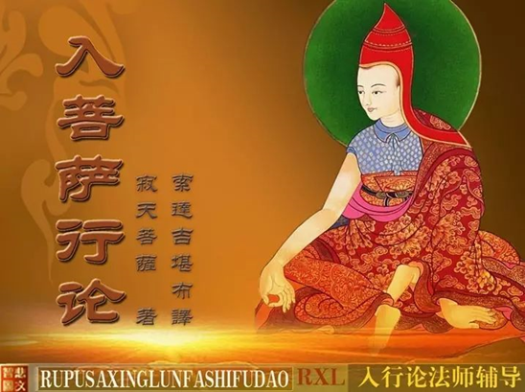
入行论120课
寂天菩萨 著
索达吉仁波切 宣讲
生西法师 辅导

Slide 2
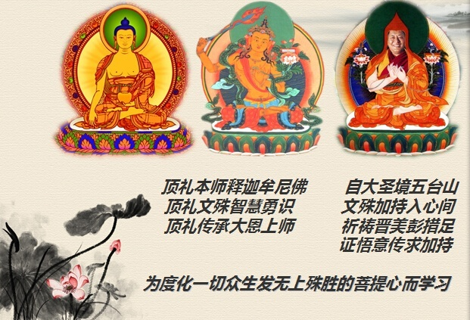
自大圣境五台山
文殊加持入心间
祈祷晋美彭措足
证悟意传求加持
顶礼本师释迦摩尼佛
顶礼文殊智慧勇士
顶礼传承大恩上师
为度化一切众生发无上殊胜的菩提心而学习

Slide 3
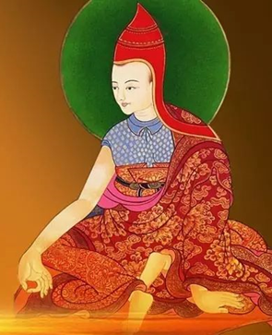
顶礼寂天菩萨
尽舍国政善开显
稀奇佛子行之理
弘扬佛陀教法者
寂天菩萨前顶礼

Slide 4
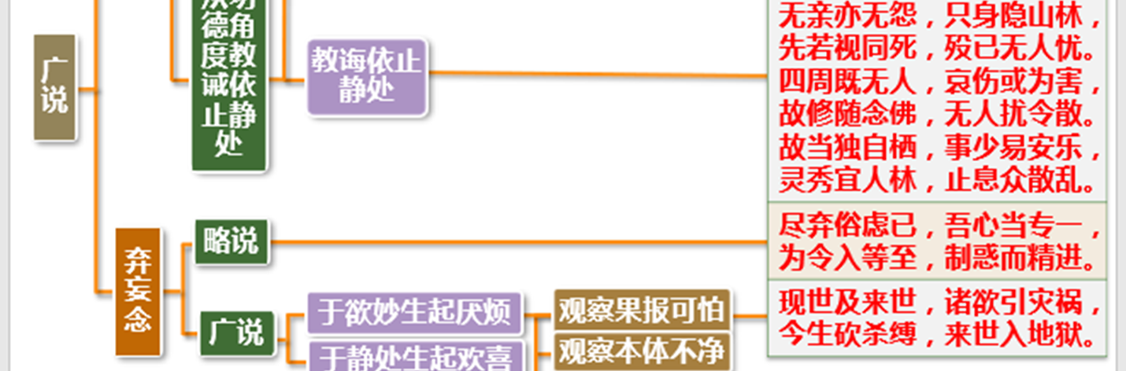
入行论119课科判

Slide 5
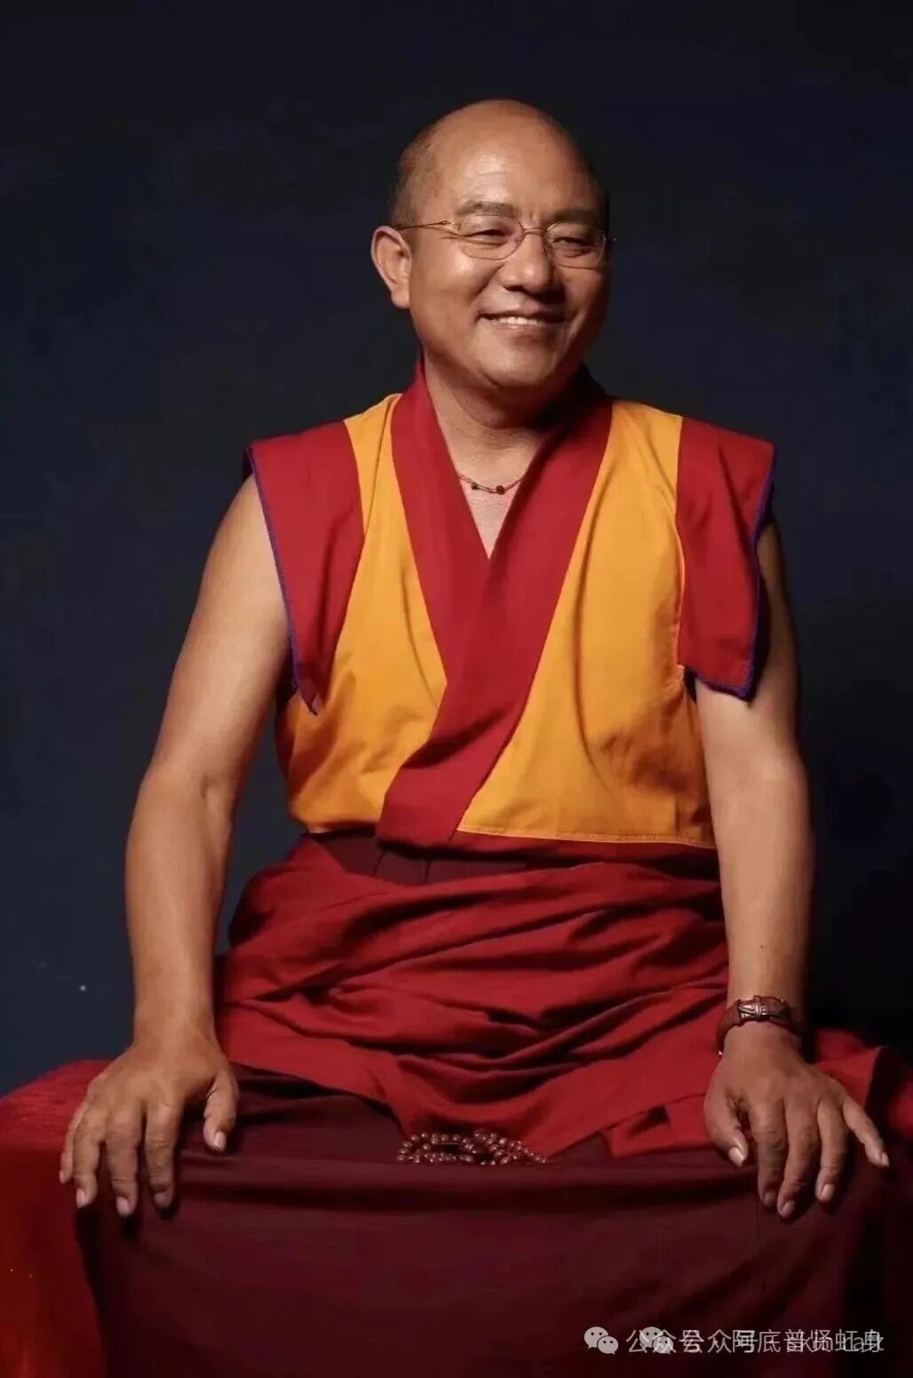
入行论·第120课
索达吉仁波切 宣讲
120课总义归摄
本课开始讲“观察本体不净”，主要是针对令我们产生妄念、贪欲的对境男人或女人，通过观察其身体本体是不清净的，让我们生起厌烦。分二：一、以同离命故观彼不净；二、观察具命而观彼不净。
“以同离命故观彼不净”又分六，首先讲到“无有所贪之法”，然后因此分别宣说以贪心而注视、嫉妒保护、恭敬供养、欣喜接触、拥抱当然也就不应理。这六点与世间人的观念正相反。因此只有打破固有观念，才可能达到静虑的目的。本课宣说的是“无有所贪之法”以及“以贪而视不应理”。1.首先“无有所贪之法”，可以解读为身体没有所贪之法，或者身体不应该是所贪的对境。2.经过种种分析可得知，身体不应是所贪的对境，因此“以贪而视不应理”。
皈 依

Slide 6
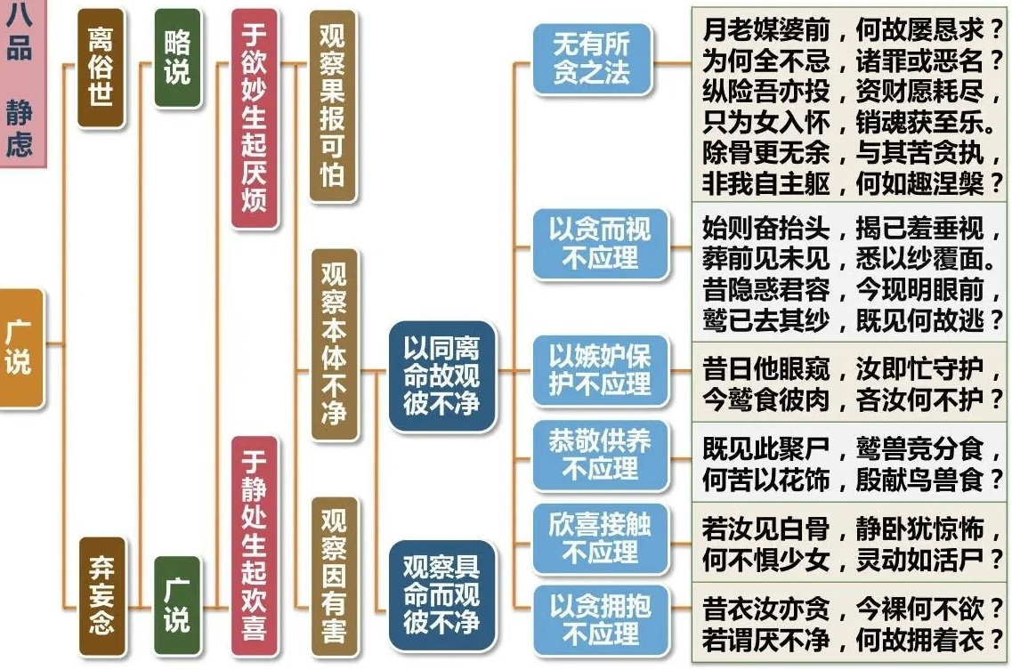
入行论120课科判

Slide 7
入行论·第120课
索达吉仁波切 宣讲
月老媒婆前，何故屡恳求？为何全不忌，诸罪或恶名？
（颂词1）
消文释义
与为什么以前为了逢遇女人而百般恳求男女媒人，全然不顾及所有罪业或恶名？
重点难点
重点：本颂体现了贪执异性身体者的颠倒愚痴：为得到所贪之人不惜向媒婆乞求，甚至造恶业。
1. 月老媒婆前，何故“屡恳求”？虽然牵线的媒婆种性并不是很高贵，但是为了得到喜欢的异性，不惜放下身段，在月老媒婆面前屡屡地恳求，根本就不顾及她的种姓低贱，把自己的贪执心暴露无遗。
2. 为何全然都不怕“诸罪或恶名”？为了得到喜欢的对象，不管是什么样的罪业都敢做，背负什么样的恶名都不怕。这其实就是说明贪欲心产生之后，完全失去了作为人的底线，不顾廉耻。
难点：从贪欲与愚痴的关系，推出结论“身体不应是所贪”。
为获得所贪对境不惜造罪，说明贪欲令头脑不清醒，失去判断力，蒙蔽智慧。即贪欲和愚痴无明是相连的。因此，处在愚痴状态抉择出的“身体值得贪爱”，肯定不是正确的所贪之法。
皈 依

Slide 8
入行论·第120课
索达吉仁波切 宣讲
月老媒婆前，何故屡恳求？为何全不忌，诸罪或恶名？
（颂词1）
相关教证
1. 弥勒菩萨云：“欲者趋入大怖畏。”
2. 《月灯经》中也说：“犹如嗔恨之毒蛇，智者应当远女身。”
3. 麦彭仁波切在对小僧人的教言中也讲过：“女人是很厉害的，天王都无法战胜的人，往往被女人踩在脚下。”（几个教证都说明了贪欲的可怕后果。）
相关公案
1. 前美国总统，为了一个女人，闹得声名狼藉、身败名裂。
2. 阿拉法特在和平方面也做了很大贡献，但后来为了女人，钱财和名声上受到很大损失。（被贪心驱使而全然不顾造罪和恶名，十分愚痴！）
皈 依

Slide 9
入行论·第120课
索达吉仁波切 宣讲
纵险吾亦投，资财愿耗尽，只为女入怀，销魂获至乐。
（颂词2）
消文释义
哪怕是有丧命等危险的地方我也要进入并为此荡尽财产，如此而做只是为了怀抱尽情享乐的女人。
重点难点
重点：本颂体现出强烈贪执异性身体者的疯狂行为和所付出的巨大代价，这里以两种代价为代表：
1. “纵险吾亦投”：心甘情愿地铤而走险（例如偷盗、抢劫、私奔等），甚至不惜冒生命危险（例如殉情、自杀等），行为十分疯狂。
2. “资财愿耗尽”：辛辛苦苦挣了钱，自己舍不得花，上供下施也舍不得，自己的资财只愿耗尽在所贪的异性上。
皈 依

Slide 10
入行论·第120课
索达吉仁波切 宣讲
纵险吾亦投，资财愿耗尽，只为女入怀，销魂获至乐。
（颂词2）
难点：1. 怎样才能善用财产成为福德之因？
应用于上供下施等善法，而非“只为女入怀”，消耗于所贪对境。
2. 怎样将贪心转为道用？
凡夫人年轻时风脉明点炽盛，不可能丝毫不生贪欲心。作为修行人，要随时忆念佛陀关于女身不净的教言经常思维贪欲的严重过患，“贪生三途怖”的可怕果报，对此生起定解。或者以空性见摄持，通过直接观贪心的本体为空而除贪。
相关教证
1. 《法华经》云：“诸苦所因，贪欲为本。”
2. 佛陀在《楞严经》中也说：“此等众生，不识本心，受此轮回，经无量劫，不得真净，皆由随顺杀盗淫。”
相关公案
1. 夏朝君主桀由于荒淫无道，使百姓无以生存，四方诸侯群起，最后导致夏朝灭亡。
2. 商纣王用“炮烙”处死忠臣，以取悦妲己，再加上残忍的暴政，最终将商朝的江山断送在自己手里。3. 周幽王也是烽火戏诸侯，以博褒姒一笑的昏君。
皈 依

Slide 11
入行论·第120课
索达吉仁波切 宣讲
除骨更无余，与其苦贪执，非我自主躯，何如趣涅槃？
（颂词3）
消文释义
实际上这些女人也只是一堆骨锁而已，别无其余。与其如此贪恋并不能成为我自主与我拥有的这个女身，何不趋向涅槃呢？
重点难点
重点：本颂是对前两颂的进一步观察，付出巨大代价想要得到的异性身体，是否真的值得贪着？
1. 假如身体有精妙之处，则值得贪着。然而仔细观察看似表面光鲜的身体，其实“除骨更无余”：身体由36种不净物组成，除了一个骨架支撑了皮肤、肌肉、脂肪这样一堆肉泥之外再无其它，没有任何精妙实质值得贪着。
2. 假如身体能真正拥有，则值得贪着。然而“非我自主躯”：这个身体不是我能自主的。就像不能主宰自己的身体一样（想要自己的身体不生病、不死都不可能），更不可能去主宰属于我的心以外别人的身体。
3. 由上可知，身体既没有精妙之处，也不可能真正拥有。因此与其贪执身体，不如“趣涅槃”。如果把花在异性身上的精力和时间，全部用于希求解脱、希求佛果，早就已经成就了。
皈 依

Slide 12
入行论·第120课
索达吉仁波切 宣讲
除骨更无余，与其苦贪执，非我自主躯，何如趣涅槃？
（颂词3）
难点：如何对比理解“贪执身体”和“趣入涅槃”，得出后者超胜的结论？从以下6个角度：
1. 本体：身体是36种不净物组成，无有精妙处；而涅槃的本体具有种种殊胜的法身功德，永远不变的实相智慧，清净的自性等诸多精妙之处。
2. 凡圣差别：凡夫由于有常乐我净的迷乱颠倒，在这种状态下才会认为身体是美的；而若以智者的智慧抉择，涅槃才值得拥有。
3. 距离：身体是距离产生美，越远就越容易只看美丽表象而忽略不净本质；而涅槃与之相反，离涅槃越近地观察，它越美越清净。
4. 时间：身体再美，时间一长就会审美疲劳；但是趋向涅槃的时间越长，越会发现它的确值得我们拥有。
5. 自主性：自他的身体都无法真正拥有和主宰；而涅槃的境界一旦拥有，是永恒的获得，涅槃的功德、自性是自主的。
6. 苦乐感受：对异性的身体越贪执就越痛苦；而越耽著趣入涅槃就越快乐。
小结：如此对比后，我们应该对贪执身体的过患、趣入涅槃的功德产生定解，时刻以正知正念摄持自心。
皈 依

Slide 13
入行论·第120课
索达吉仁波切 宣讲
除骨更无余，与其苦贪执，非我自主躯，何如趣涅槃？
（颂词3）
教证公案
1. 《正法念住经》中云：“女人祸害因，毁今生来世，若欲利己者，故当弃女人。”
2. 汉传佛教中有一个老和尚背女子过河的故事。
3. 虚云老和尚持楞严咒摄心婉拒女色的故事。
4. 上师如意宝守戒远离色诱违缘之地的故事。
相关法义
《入行论》“正知正念品”中的“身体无有所贪精华”部分，与本课内容很相近。请回顾温习。
皈 依

Slide 14
入行论·第120课
索达吉仁波切 宣讲
始则奋抬头，揭已羞垂视，葬前见未见，悉以纱覆面。
（颂词4）
消文释义
《大疏》中解释说：最初为了看清她的容颜，而努力使她向上抬头，然而她却羞涩地向下垂视，在送往尸林（天葬）之前，死时的新媳妇无论他人见或未见，都是用面纱遮住她的脸，这是就印度大多数种姓的传统而言的。
本颂重点
本颂描述了男人以强烈贪心驱使，渴望见到女人容貌的情景。按照印度当时的传统，女人在未出嫁之前，乃至死后送到尸陀林之前，丈夫都没有机会见到妻子的容貌。应对颂词的时代背景有所理解，并从中体会那种迫不及待的贪执之心。然后思维这种心情有什么意义？
相关公案
印光大师讲的罗母卖身替儿娶亲的故事。
皈 依

Slide 15
入行论·第120课
索达吉仁波切 宣讲
昔隐惑君容，今现明眼前，鹫已去其纱，既见何故逃？
（颂词5）
消文释义
昔日希望见到而迷惑你的那张面孔，如今明明摆在面前，尸林中的鹰鹫已扯去了她的面纱，既然已经见到，为何要惊慌失措逃跑呢？
本颂重点
这是接着上一组颂词继续讲，这种贪欲心若详细去观察毫无意义，不合理。如此渴望见到所贪之人的容貌，当死后显露在你面前时，你为什么不看反而逃得这么快呢？活着和死后是同一张脸，活着的时候很想看，死了之后就不想看，说明在脸上没有所贪的对境，我们以贪心去看不合理，只是无明愚痴引发的不如法行为。因此，再动人的身体，本质也是不净的，若能明白这个道理，肯定对修行有所帮助。
本颂公案
西汉吕后残忍地将戚夫人做成人彘，曾经宠爱她的惠帝，看到后却吓得晕倒。（说明：人们对异性身体的贪执也是无常的。）
皈 依

Slide 16

入行论·第120课
索达吉仁波切 宣讲
思 考 题
1.佛经中宣说了女人的种种过患，所以有些男众一见到女人就特别恨，这种做法正确吗？为什么？

Slide 17
入行论·第120课
索达吉仁波切 宣讲
思 考 题
2.异性的身体为什么不值得贪执？对此，你有哪些体会？

Slide 18
入行论·第120课
索达吉仁波切 宣讲
思 考 题
3.在与异性交往的过程中，你应该怎样守护清净的戒律？

Slide 19

回 向
所南德义檀嘉热巴涅
托内尼波札南潘协将
杰嘎纳其瓦隆彻巴耶
哲波措利卓瓦卓瓦效
文殊师利勇猛智 普贤慧行亦复然
我今回向诸善根 随彼一切常修学
三世诸佛所称叹 如是最胜诸大愿
我今回向诸善根 为得普贤殊胜行
生生世世不离师 恒时享用胜法乐
圆满地道功德已 唯愿速得金刚持

